Slide 1

TẬP THỂ LỚP 8A1
NHIỆT LIỆT CHÀO MỪNG
QUÝ THẦY, CÔ VỀ DỰ GIỜ
Giáo viên: Trần Thị Thu Hảo
0

Slide 2


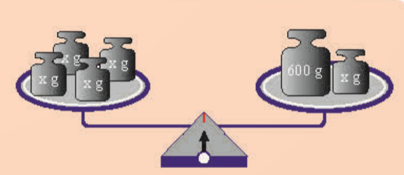


KHỞI ĐỘNG
Quan sát hình bên. Biết rằng cân thăng bằng, có thể tìm được khối lượng của quả cân x g không? Tìm bằng cách nào?

Slide 3
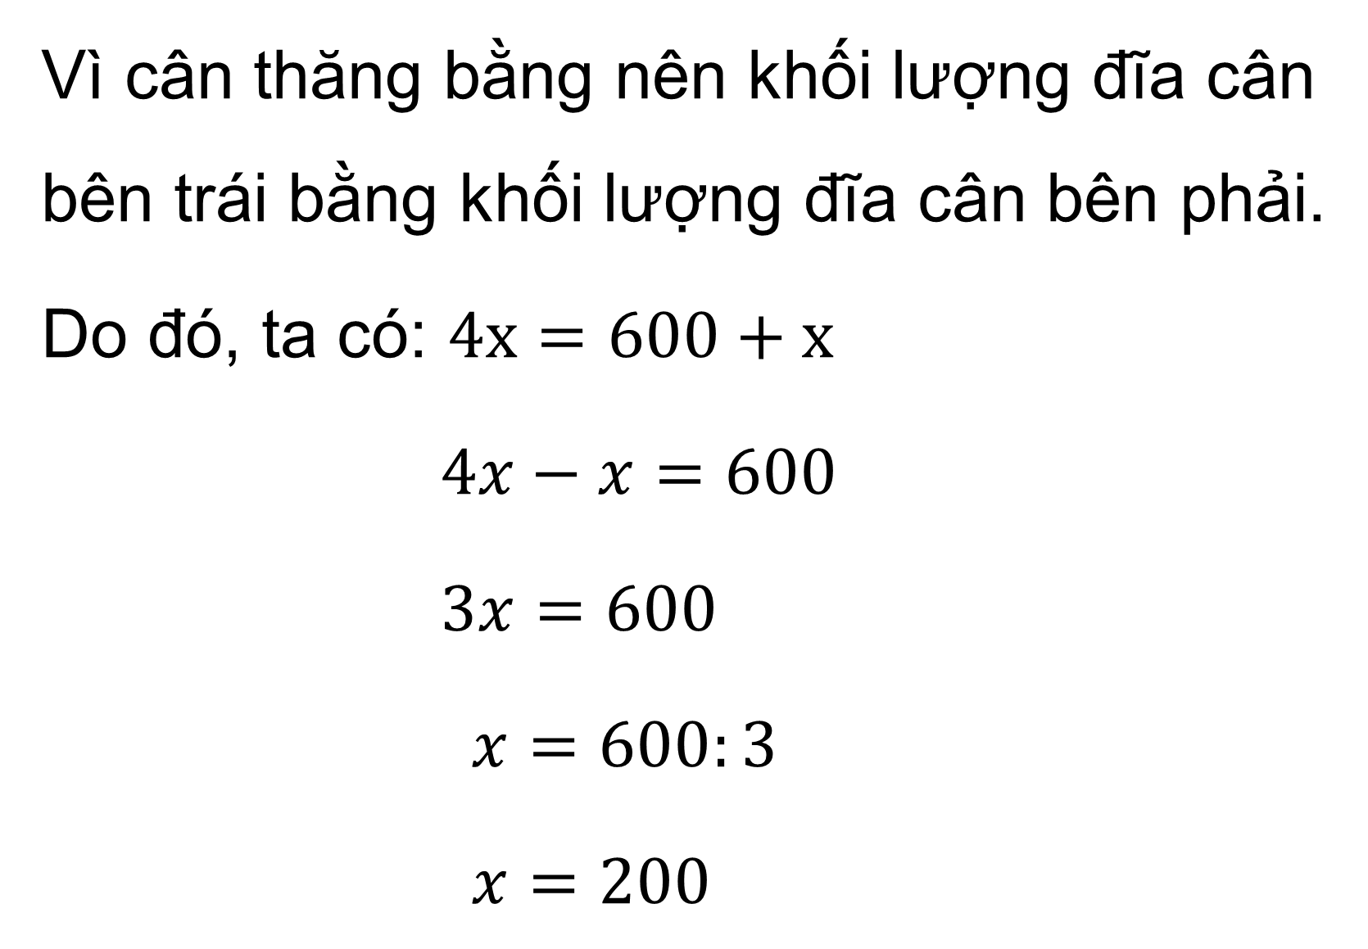
KHỞI ĐỘNG
Kết quả
Vì cân thăng bằng nên khối lượng đĩa cân bên trái bằng khối lượng đĩa cân bên phải.
Do đó, ta có: $4x=600+x$
$4x−x=600$
$3x=600$
$x=600:3$
$x=200$

Slide 4

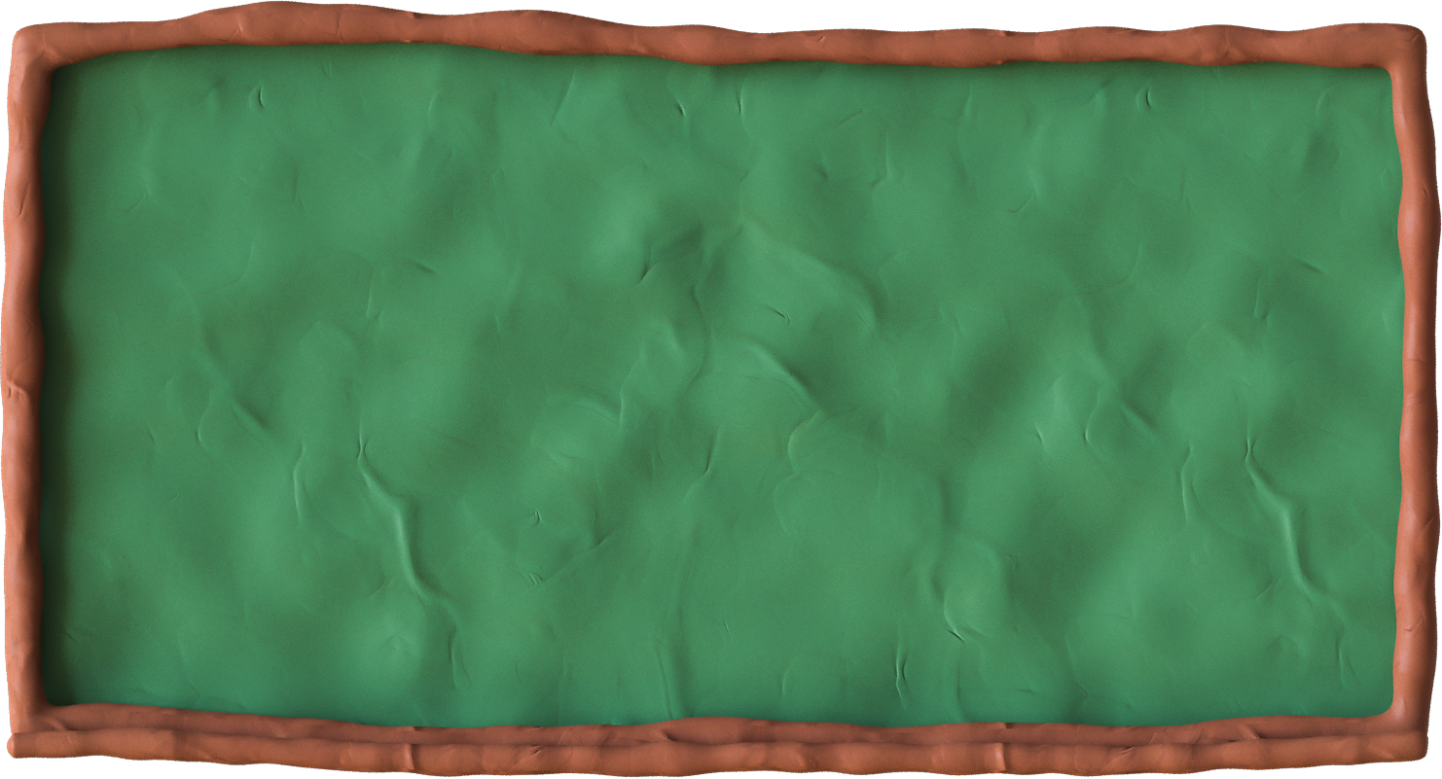

CHƯƠNG 6: PHƯƠNG TRÌNH
BÀI 1: PHƯƠNG TRÌNH BẬC NHẤT MỘT ẨN

Slide 5
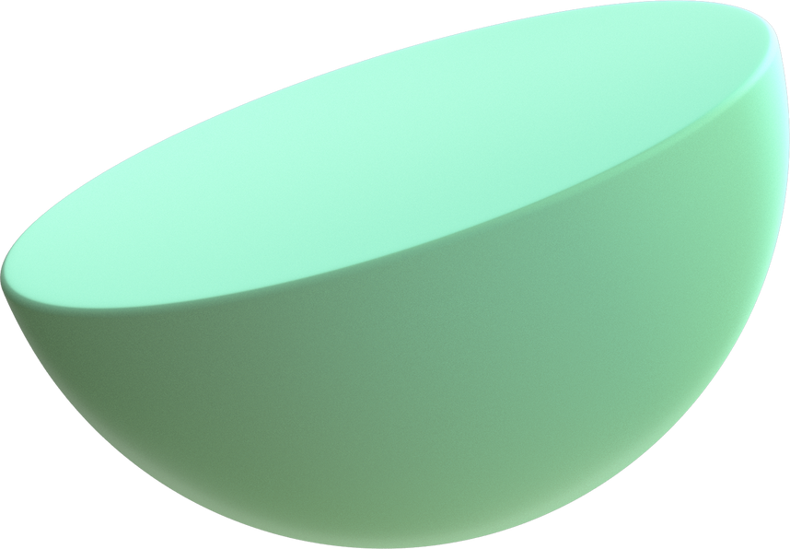




NỘI DUNG BÀI HỌC
Phương trình một ẩn
1
2
Phương trình bậc nhất một ẩn và cách giải

Slide 6


1. PHƯƠNG TRÌNH MỘT ẨN:

Slide 7


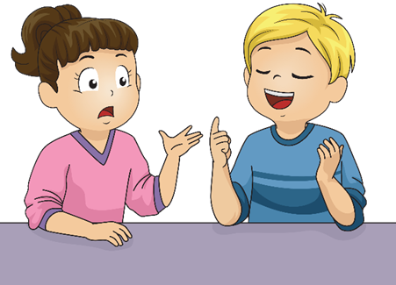
HĐKP 1
Thảo luận nhóm trong 3 phút, hoàn thành HĐKP1.
a) Ở Hoạt động khởi động trên, viết các biểu thức biểu thị tổng khối lượng của các vật trên mỗi đĩa cân. Từ điều kiện cân thăng bằng, hai biểu thức có mối quan hệ như thế nào?
b) Nếu x = 200 thì cân có thăng bằng không? Tại sao?
Nếu x = 100 thì cân có thăng bằng không? Tại sao?
Trả lời:
a) Tổng khối lượng của các vật trên đĩa cân bên trái: 4x
Tổng khối lượng của các vật trên đĩa cân bên phải: 600 + x
Với điều kiện cân thăng bằng thì 4x = 600 + x (1)

Slide 8
HĐKP 1
Trả lời:
b) Nếu x = 200:
Tổng khối lượng của các vật trên đĩa cân bên trái: 4 . 200 = 800
Tổng khối lượng của các vật trên đĩa cân bên phải: 600 + 200 = 800
Tổng khối lượng của các vật trên hai đĩa cân bằng nhau nên cân thăng bằng

Slide 9
HĐKP 1
Trả lời:
Nếu x = 100:
Tổng khối lượng của các vật trên đĩa cân bên trái: 4 . 100 = 400
Tổng khối lượng của các vật trên đĩa cân bên phải: 600 + 100 = 700
400 < 700 nên tổng khối lượng của các vật trên hai đĩa cân không bằng nhau. Vì vậy, cân không thăng bằng

Slide 10


Ta gọi 4x = 600 + x (1) là một phương trình với ẩn số x (hay ẩn x)
Khi x = 200, hai vế của (1) có giá trị bằng nhau, đều bằng 800.
Ta nói số 200 thoả mãn (hoặc nghiệm đúng) phương trình (1).
Ta cũng nói số 200 (hay x = 200) là một nghiệm của phương trình (1).

Slide 11



TỔNG QUÁT
Phương trình với ẩn x có dạng A(x) = B(x), trong đó vế trái A(x) và vế phải B(x) là hai biểu thức của cùng một biến x.
Giá trị của biến làm cho hai vế của phương trình có giá trị bằng nhau gọi là nghiệm của phương trình đó.
Tại $x_{0}$có A($x_{0}$)= B($x_{0}$) thì x₀ là nghiệm của phương trình.

Slide 12

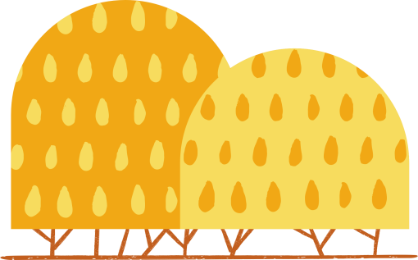
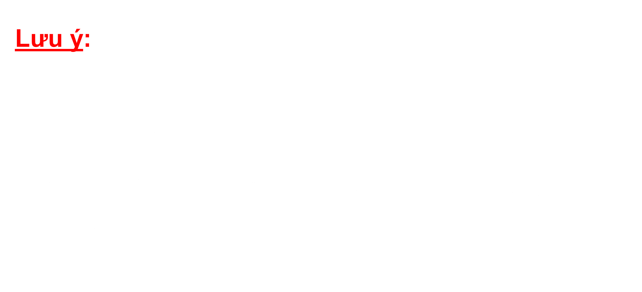
Lưu ý:
- Ngoài phương trình với ẩn x, ta có thể lập phương trình với ẩn y, ẩn t, ...
Ví dụ: $7y–4=2(y+3)$ là phương trình với ẩn y;
$3t + 5 = 2t$ là phương trình với ẩn t.

Slide 13


Ví dụ 1:
Năm nay mẹ 39 tuổi, gấp 3 lần tuổi của Lan năm ngoái
a) Hãy viết phương trình ẩn x biểu thị điều này bằng cách kí hiệu x là tuổi của Lan năm nay
b) Minh nói rằng tuổi của Lan năm nay là 13, còn Mai nói tuổi của Lan năm nay là 14. Bạn nào nói đúng? Hãy giải thích.

Slide 14

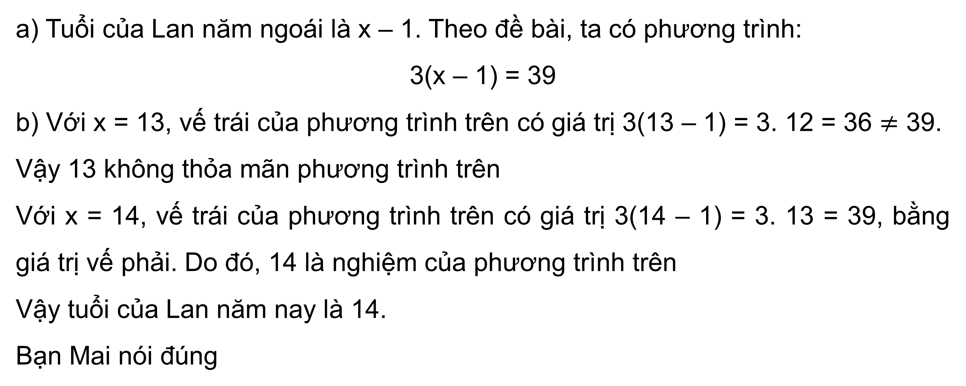
Ví dụ 1:
Giải
a) Tuổi của Lan năm ngoái là x – 1. Theo đề bài, ta có phương trình:
3(x – 1) = 39
b) Với x = 13, vế trái của phương trình trên có giá trị 3(13 – 1) = 3. 12 = 36 $≠$ 39.
Vậy 13 không thỏa mãn phương trình trên
Với x = 14, vế trái của phương trình trên có giá trị 3(14 – 1) = 3. 13 = 39, bằng giá trị vế phải. Do đó, 14 là nghiệm của phương trình trên
Vậy tuổi của Lan năm nay là 14.
Bạn Mai nói đúng

Slide 15

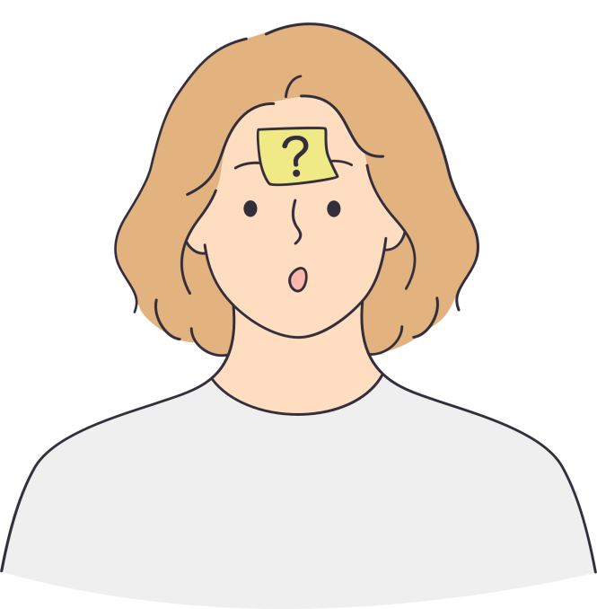

Cho phương trình 4t – 3 = 12 – t. Trong hai số 3 và 5, có số nào là nghiệm của phương trình đã cho không?
Thực hành 1:
Giải
+ Với t = 3 thay vào phương trình ta được:
4.3 − 3 = 12 − 3 hay 9 = 9 (đúng)
Do đó, t = 3 là nghiệm của phương trình.
+ Với t=5 thay vào phương trình ta được
4.5 − 3 = 12 − 5 hay 17 = 7 (sai)
Do đó, t = 5 không là nghiệm của phương trình.
Thảo luận nhóm đôi, hoàn thành Thực hành 1:

Slide 16

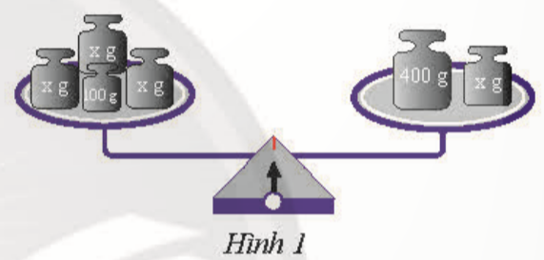

Vận dụng 1
Đặt lên hai đĩa những quả cân như Hình 1.
a) Biết rằng cân thăng bằng, hãy viết phương trình biểu thị sự thăng bằng này.
b) Nếu x = 100 thì cân có thăng bằng không? Vì sao?
Nếu x = 150 thì cân có thăng bằng không? Vì sao?
Từ đó, chỉ ra một nghiệm của phương trình ở câu a.

Slide 17
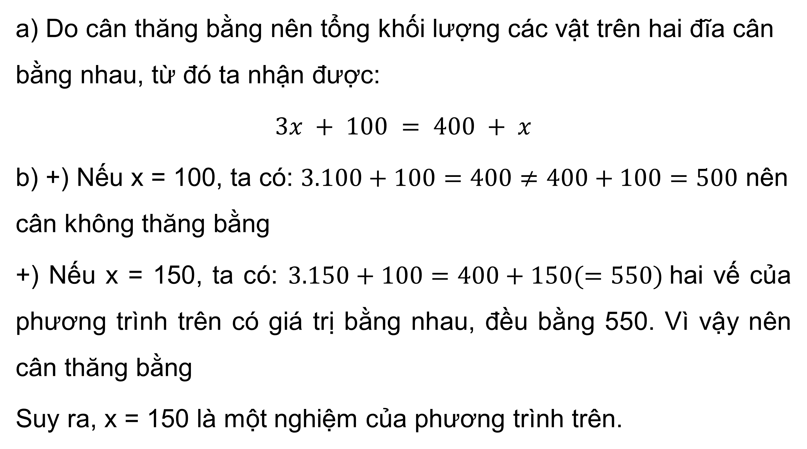
Vận dụng 1
a) Do cân thăng bằng nên tổng khối lượng các vật trên hai đĩa cân bằng nhau, từ đó ta nhận được:
$$3x + 100 = 400 + x$$
b) +) Nếu x = 100, ta có: $3.100+100=400≠400+100=500$ nên cân không thăng bằng
+) Nếu x = 150, ta có: $3.150+100=400+150(=550)$hai vế của phương trình trên có giá trị bằng nhau, đều bằng 550. Vì vậy nên cân thăng bằng
Suy ra, x = 150 là một nghiệm của phương trình trên.
Giải

Slide 18
LUYỆN TẬP

Slide 19



BÀI TẬP TRẮC NGHIỆM
Câu 2. Phương trình nào sau đây là phương trình một ẩn số?
A. 2x + y – 1 = 0
C. (3x – 2)² = 4y
B. x – 3 = -x + 2
D. x – y² + 1 = 0
Notes:
GV chọn đáp án đúng bằng cách bấm vào từng ô đáp án

Slide 20
BÀI TẬP TRẮC NGHIỆM
Câu 1. x = - 4 là nghiệm của của phương trình nào trong các phương trình sau?
A. -2,5x = -10
C.3x – 1 = x + 7
B. 3x – 8 = 0
D.-2,5x + 1 = 11
Notes:
GV chọn đáp án đúng bằng cách bấm vào từng ô đáp án

Slide 21
BÀI TẬP TRẮC NGHIỆM
Câu 3. Phương trình 5x + 3 = 18 có nghiệm là:
A. x = –3
C. x = 3
B. x = 5
D. x = –5
Notes:
GV chọn đáp án đúng bằng cách bấm vào từng ô đáp án

Slide 22
BÀI TẬP TRẮC NGHIỆM
Câu 4. Tìm giá trị của m sao cho phương trình sau đây nhận x = – 2 là nghiệm: 2x + m = x – 1
A. m = 1
C. m = - 1
B. m = 7
D. m = –7
Notes:
GV chọn đáp án đúng bằng cách bấm vào từng ô đáp án

Slide 23
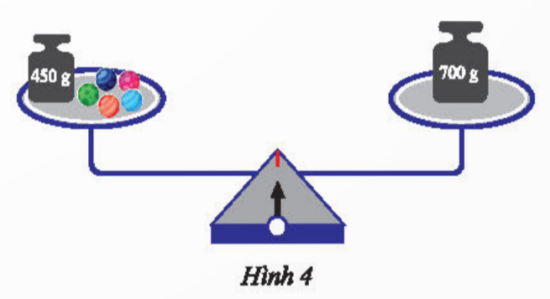
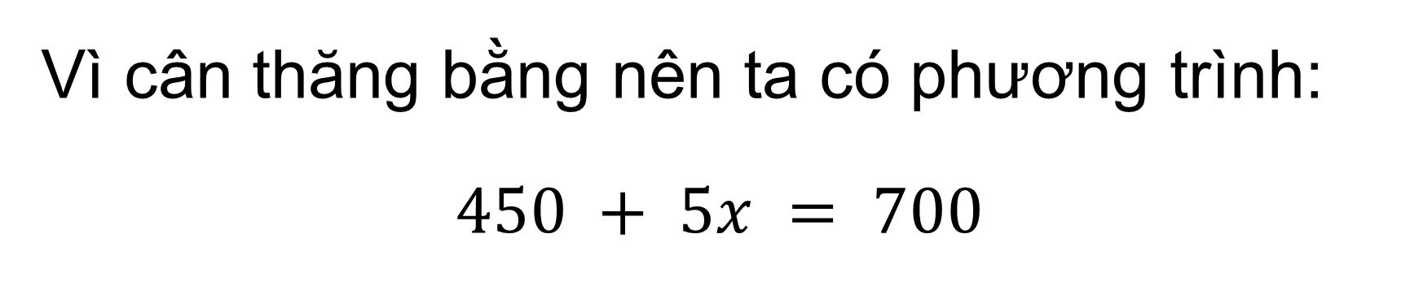
Trong Hình 4, cho biết các viên bi có cùng khối lượng là x (g) và cân thăng bằng.
Bài 1 (SGK – tr35)
Viết phương trình biểu diễn liên hệ giữa khối lượng các vật ở trên hai đĩa cân.
Giải
Vì cân thăng bằng nên ta có phương trình:
$$450 + 5x = 700$$

Slide 24
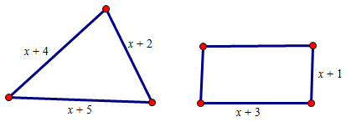
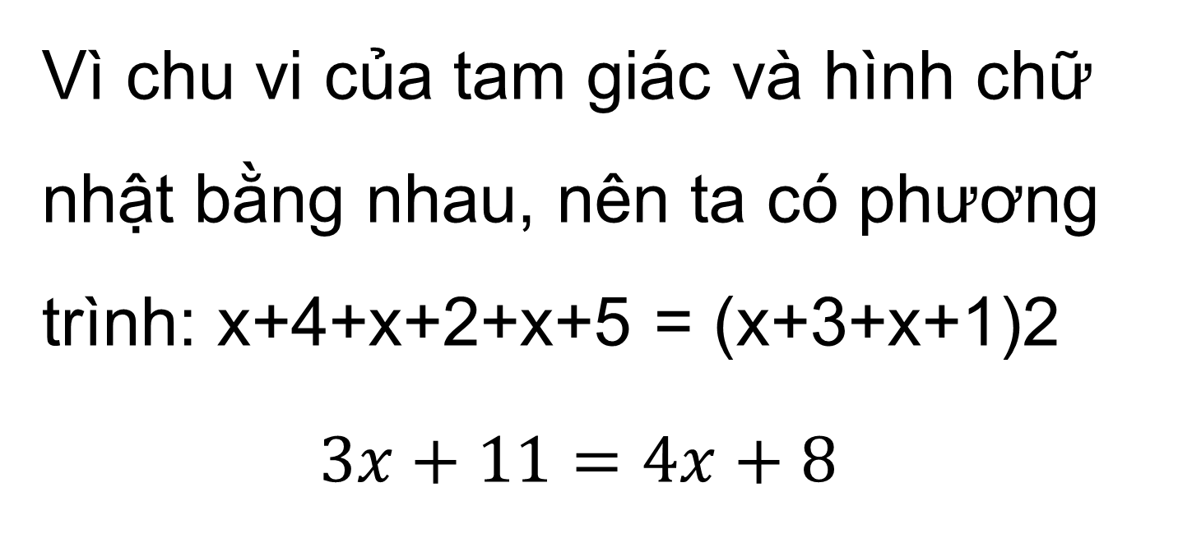
Trong Hình vẽ, cho biết tam giác và hình chữ nhật có cùng chu vi. Viết phương trình biểu diễn sự bằng nhau của chu vi hình tam giác và hình chữ nhật.
Bài 2:
Giải
Vì chu vi của tam giác và hình chữ nhật bằng nhau, nên ta có phương trình: x+4+x+2+x+5 = (x+3+x+1)2
$3x+11=4x+8$

Slide 25
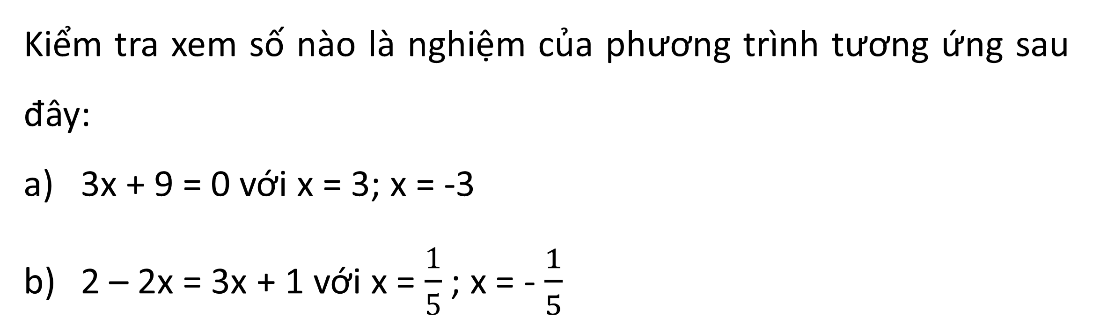
Kiểm tra xem số nào là nghiệm của phương trình tương ứng sau đây:
3x + 9 = 0 với x = 3; x = -3
2 – 2x = 3x + 1 với x = $\frac{1}{5}$ ; x = - $\frac{1}{5}$
Bài 4:
Thảo luận nhóm trong 3 phút.
Nhóm 1 + 2 câu a; nhóm 3 + 4 câu b.

Slide 26
Trong phòng thí nghiệm, bạn Mai sử dụng cân Roberval để cân: bên đĩa thứ nhất đặt một quả cân nặng 500g; bên đĩa thứ hai đặt hai vật cùng cần nặng x(g) và ba quả cân nhỏ, mỗi quả cân đó nặng 50g. Bạn Mai thấy cân thăng bằng. Viết phương trình ẩn x biểu thị sự thăng bằng của cân khi đó.
Bài 3:
Giải
Số cân nặng đặt bên đĩa thứ nhất là: 500 g
Số cân nặng đặt bên đĩa thứ hai là: 2x + 3.50 = 2x + 150 g
Vì cân thăng bằng, ta có phương trình:
500 = 2x + 150

Slide 27




HƯỚNG DẪN VỀ NHÀ
Chuẩn bị bài mới:
“ 2. Phương trình bậc nhất một ẩn và cách giải”
Ghi nhớ kiến thức trong bài.
Xem lại bài tập đã làm.

Slide 28


CẢM ƠN QÚY THẦY, CÔ GIÁO VÀ CÁC EM
ĐÃ LẮNG NGHE BÀI HỌC!

